Slide 1



CHÀO MỪNG CÁC BẠN ĐẾN VỚI
Môn: Tin học - Lớp 4

Slide 2
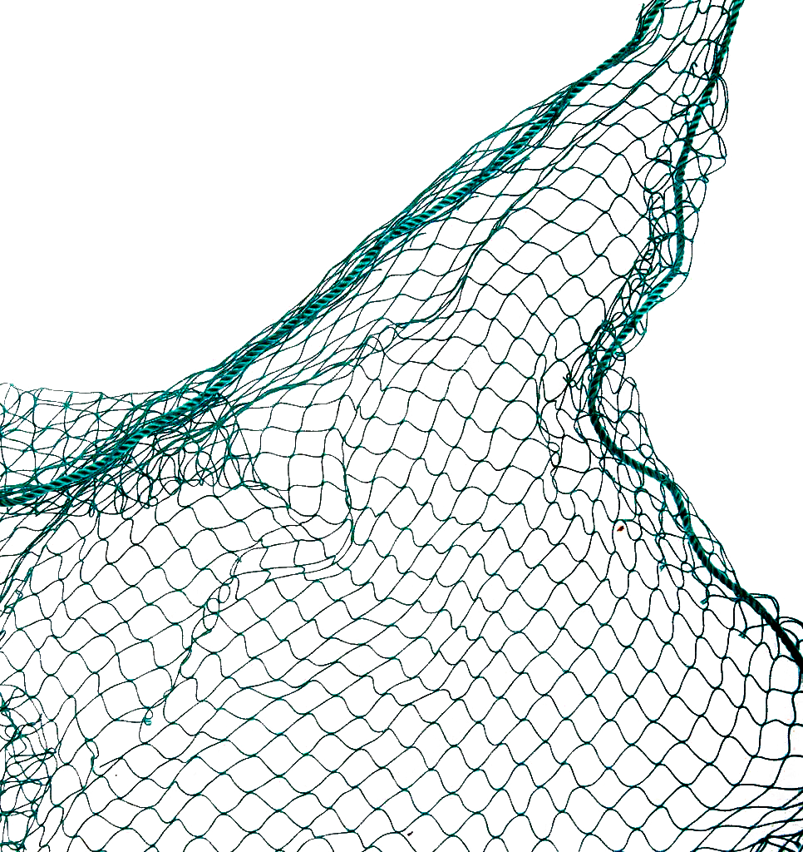




GIẢI CỨU
ĐẠI DƯƠNG

Slide 3







Bắt đầu!
FD n là hành động gì của Rùa?
A. Rùa lùi về phía trước n bước
B. Rùa đứng về phía trước n bước
C. Rùa quay về phía trước n bước
D. Rùa tiến về phía trước n bước
HẾT GIỜ

Slide 4



Bắt đầu!
BK 50 là hành động gì của Rùa?
A. Rùa lùi lại phía sau
B. Rùa lùi lại phía sau 50 bước
C. Rùa đứng lại phía sau 50
D. Rùa đi phía sau 50 bước
HẾT GIỜ

Slide 5





Bắt đầu!
RT k là hành động gì của Rùa?
A. Rùa quay phải 90 độ
B. Rùa quay trái k độ
C. Rùa quay phải k độ
D. Rùa quay ngang
HẾT GIỜ

Slide 6


Bắt đầu!
LT k là hành động gì của Rùa?
A. Rùa quay trái 60 độ.
B. Rùa quay phải k độ
C. Rùa quay trái k độ
D. Rùa quay trái 90 độ
HẾT GIỜ

Slide 7

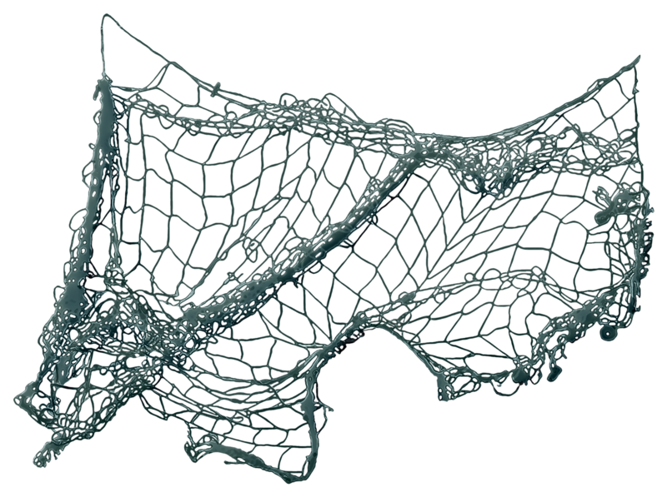


Bắt đầu!
PU là hành động gì của Rùa?
A. Nhấc bút, Rùa không vẽ nữa
B. Nhấc bút.
C. Nhấc bút, Rùa vẽ nữa
D. Rùa không vẽ nữa
HẾT GIỜ

Slide 8



Bắt đầu!
PD là hành động gì của Rùa?
A. Đưa bút, Rùa tiếp tục vẽ.
B. Hạ bút, Rùa dừng vẽ.
C. Hạ bút, Rùa tiếp tục vẽ.
D. Rùa tiếp tục vẽ.
HẾT GIỜ

Slide 9
Em hãy viết các lệnh để Rùa vẽ được hình sau?
FD 100
RT 90
FD 100
RT 90
FD 100
RT 90
FD 100
RT 90
100
100

Slide 10
CHỦ ĐỀ 5: THẾ GIỚI LOGO
BÀI 5: SỬ DỤNG CÂU LỆNH LẶP
(Tiết 1)

Slide 11
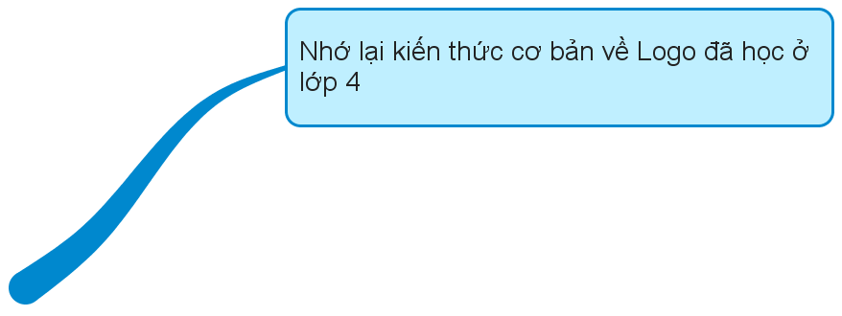

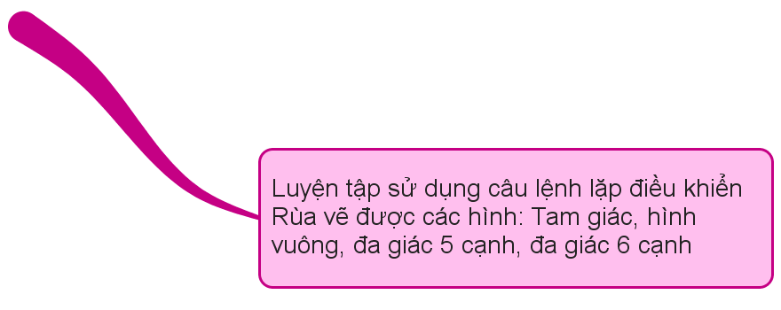
BÀI 5: SỬ DỤNG CÂU LỆNH LẶP( tiết 1)
- Sử dụng được câu lệnh lặp thay thế các câu lệnh lặp lại nhiều lần;
- Sử dụng được câu lệnh Wait để làm chậm tốc độ di chuyển của Rùa

Slide 12
BÀI 5: SỬ DỤNG CÂU LỆNH LẶP( tiết 1)
Em hãy viết các lệnh để Rùa vẽ được hình sau?
FD 100
RT 90
FD 100
RT 90
FD 100
RT 90
FD 100
RT 90
1
2
100
REPEAT 4 [FD 100 RT 90]
100
3
4

Slide 13
BÀI 5: SỬ DỤNG CÂU LỆNH LẶP( tiết 1)
[FD 100 RT 90]
Repeat 4 [FD 100 RT 90]
4
:Số lần lặp của cạnh hình vuông
:Câu lệnh gọi rùa tiến về trước 100 bước và quay phải 90 độ
Trong logo lệnh lặp được viết là:
Repeat n [các câu lệnh lặp lại]
n: số lần lặp các câu lệnh đặt trong cặp dấu […]
- Giữa Repeat và n phải có dấu cách.
- Dấu ngoặc phải là ngoặc vuông [ ].

Slide 14
Viết câu lệnh lặp thay thế 6 cặp lệnh sau vào chỗ chấm
CS
FD 50
RT 60
FD 50
RT 60
FD 50
RT 60
FD 50
RT 60
FD 50
RT 60
FD 50
RT 60
FD 50
RT 60
6[ ]
REPEAT
………………………………………………………………….

Slide 15
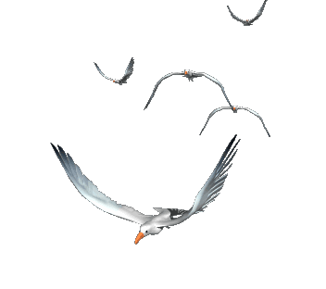



THỰC HÀNH
- Viết câu lệnh lặp hay bị gặp lỗi: Ví dụ như muốn viết câu lệnh REPEAT mà các em bị câu lệnh “RÊPAT”
- Khắc phục: nhấn tổ hợp phím Ctrl +Shift để chuyển chế độ gõ tiếng anh.

Slide 16
1. Thực hiện các lệnh sau, điền kết quả vào ô trống.
Câu lệnh | Kết quả | Góc xoay
CS Repeat 2 [FD 200 RT 90 FD 100 RT 90]
CS Repeat 3 [FD 150 RT 120] |  | 120 = 360: 3
CS Repeat 4 [FD 150 RT 90] |  | 90 = 360: 4
CS Repeat 5 [FD 100 RT 72] |  | 72 = 360: 5
CS Repeat 6 [FD 100 RT 60] |  | 60 = 360 : 6
Vẽ hình đa giác đều
Repeat n [ FD k RT 360/n]
n: Số cạnh của hình đa giác
k: Độ dài cạnh hình đa giác

Slide 17
BÀI 5: SỬ DỤNG CÂU LỆNH LẶP( tiết 1)
Ví dụ 1: Viết lệnh lặp để rùa vẽ hình bát giác đều cạnh 100
Repeat 8 [FD 100 RT 360/8]
Repeat 8 [FD 100 RT 45]

Slide 18


BÀI 5: SỬ DỤNG CÂU LỆNH LẶP( tiết 1)
Củng cố:
Câu 1: Quan sát câu lệnh REPEAT 5 [ FD 200 RT 72 ] điền câu thích hợp vào chỗ trống ?
Số lần lặp là:
5
Câu lệnh được lặp là:
[ FD 200 RT 72 ]

Slide 19

BÀI 5: SỬ DỤNG CÂU LỆNH LẶP( tiết 1)
Củng cố:
Câu 2: Chọn các lệnh được sử dụng trong logo:
FD BK RT EU CS GH repeat

Slide 20
BÀI 5: SỬ DỤNG CÂU LỆNH LẶP( tiết 1)
Câu 3: Để rùa vẽ được hình tam giác đều em chọn lệnh nào:
Củng cố:
A. Repeat 3 [FD 100 RT 360/3]
B. Repeat 3[FD 100 RT 90]
C. Repeat 4 [FD 100 RT 360/6]
D. Repeat 3[FD 100 RT 360/4]

Slide 21
BÀI TẬP VỀ NHÀ
Thực hành trên máy tính các bài tập: 1, 2 (trang 120) và viết lại các câu lệnh vào sách giáo khoa

Slide 22
Cảm ơn các em đã lắng nghe !

